Slide 1
미세먼지와 폐암 발병의 상관관계
2206 남동린, 2217 홍지우, 2212 이정인

Slide 2
주제 선정 동기
최근 나오는 환경 이슈
일상 생활에 밀접히 영향을 줌
눈에 보이는 피해를 주는 현상 (기침, 목에 통증 등)
장기적으로 봤을 때 큰 피해를 줌 (미세먼지 속 중금속, 폐암 발병 등)
여러 피해 중
폐암 발병 자료를 살펴 봄으로써 미세먼지와의 상관관계/경향성을
파악해 봄

Slide 3
분석 방식
정보 수집
미세먼지 대기 오염도 현황 : 통계지리정보서비스(sgis.kostat.go.kr/)
폐암 환자수 : 국가암등록사업 연례 보고서 - 암종, 성, 지역별 발생자 수
데이터 가공(시도별 폐암 환자 수, 시도별 미세먼지 오염도(㎍/㎥))
Mapbox 세팅
폐암 환자 수 지도, 미세먼지 오염도 지도 제작

Slide 4
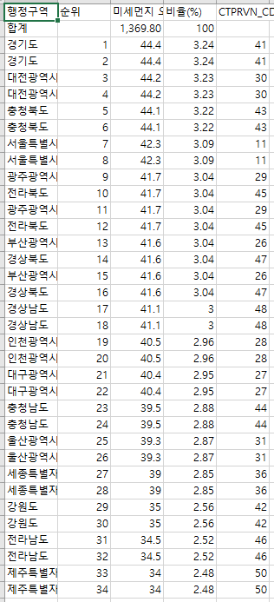
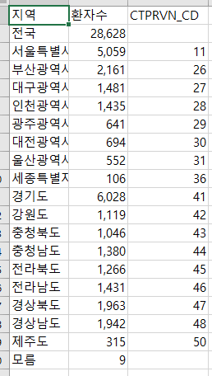
데이터 가공
시도별 폐암 환자수 데이터
CTPRVN_CD (지도에 표시할 때 필요한 지역 코드) 입력
데이터명 통일 (제주도 → 제주특별자치도)
시도별 미세먼지 오염도 데이터
필요 없는 중복 데이터 제거

Slide 5
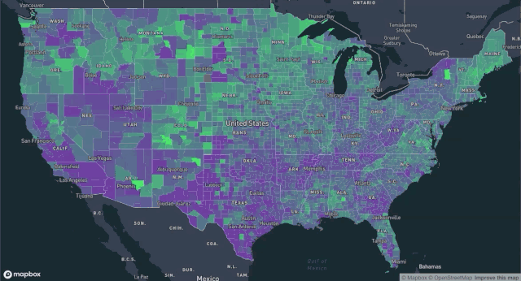
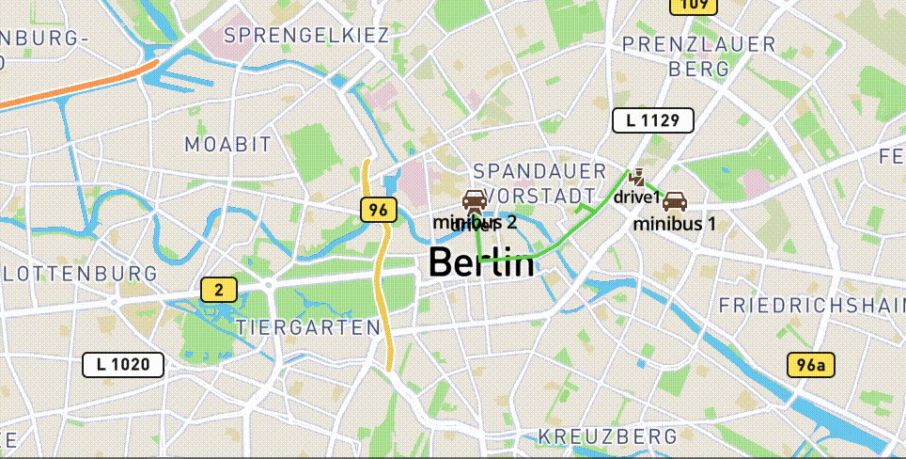
Mapbox
Mapbox란?
맞춤형 디자인 맵을 위한 오픈 소스 Mapping 플랫폼
동적 지도, 3차원 지도, 네비게이션, 증강현실, 게임 등 다양한 것을 쉽게 제작 가능

Slide 6
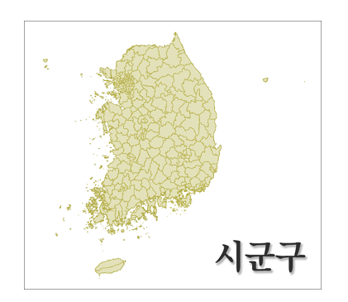
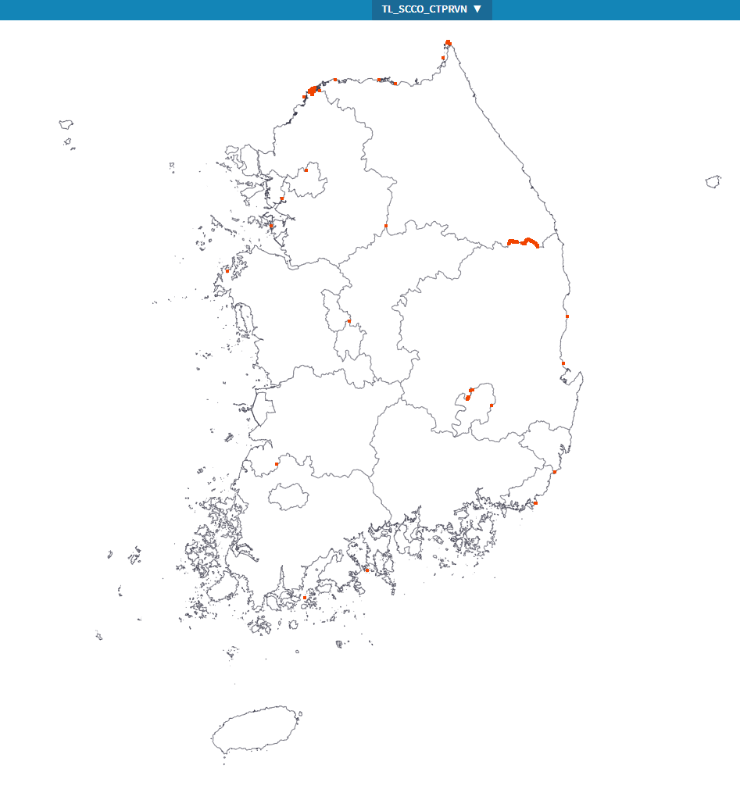
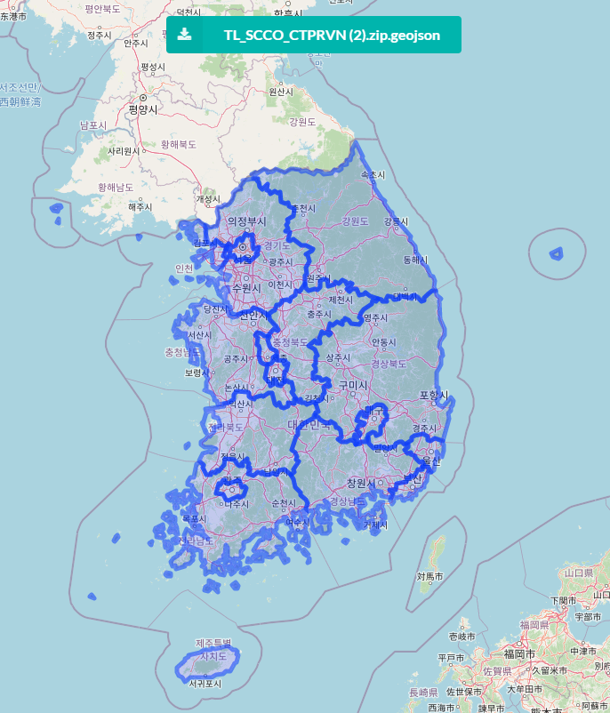
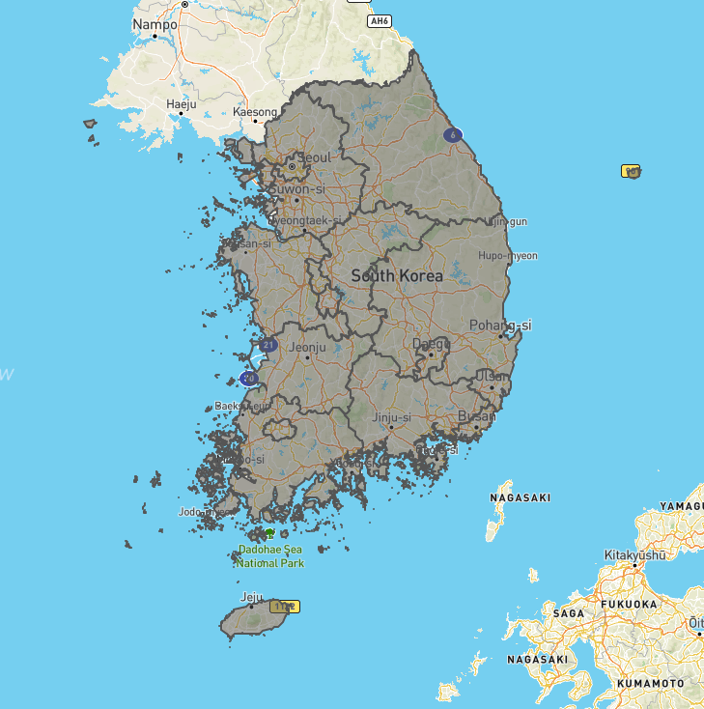
지도 제작(.geojson)

Slide 7
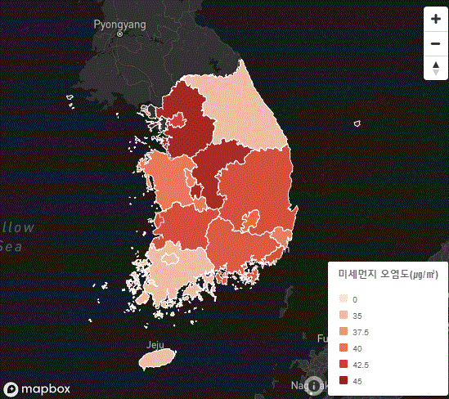
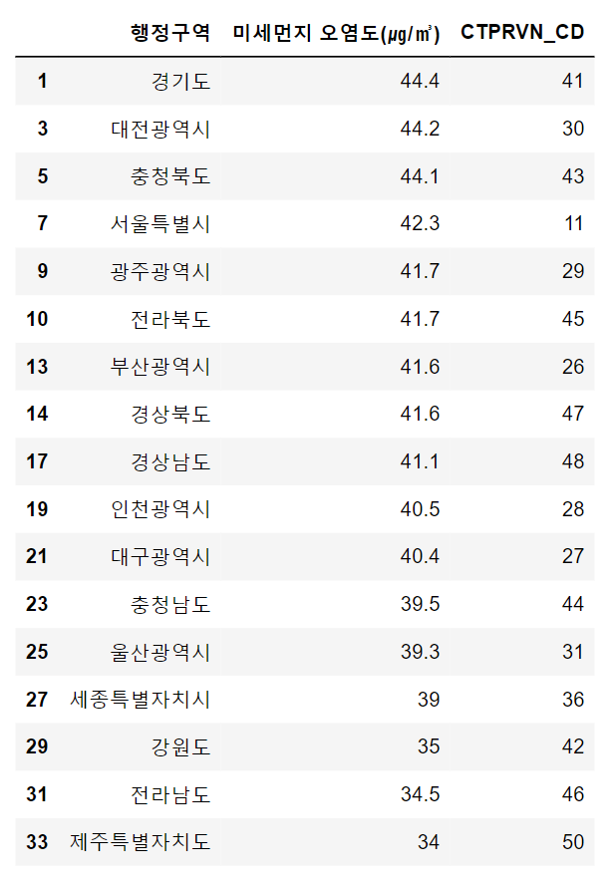
미세먼지

Slide 8
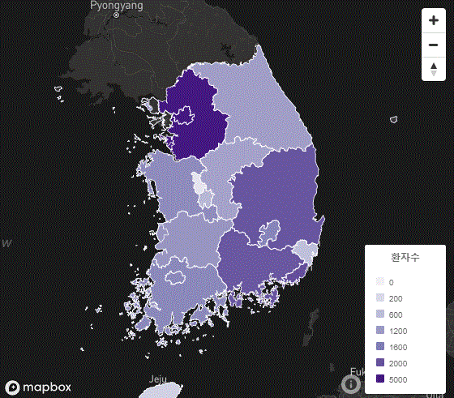
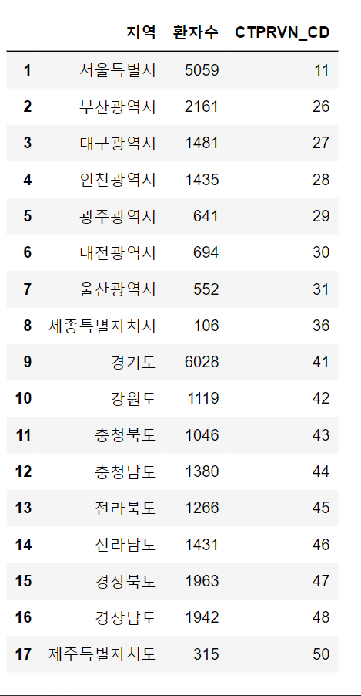
폐암 환자 수

Slide 9
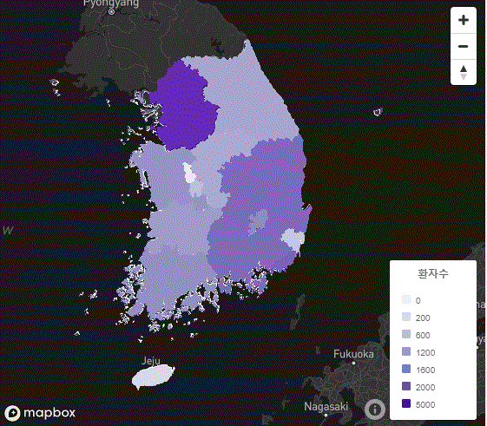
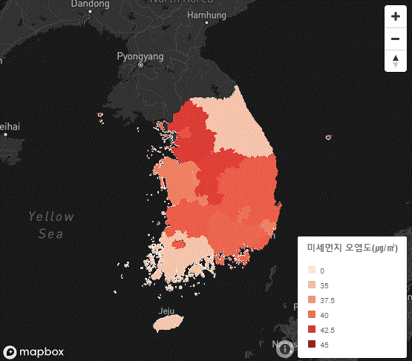
결과 분석

Slide 10
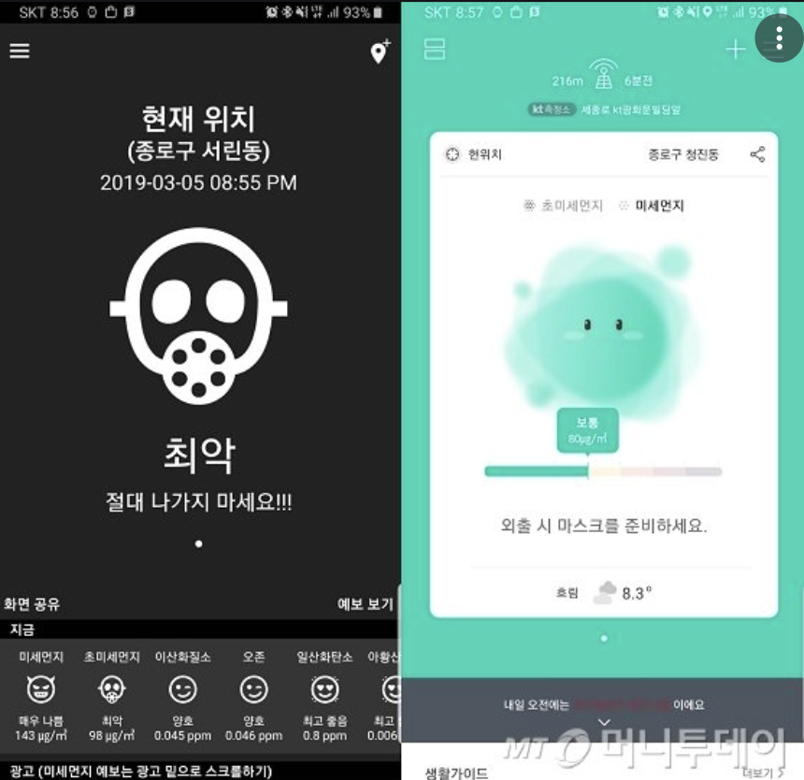
활용 방안
미세먼지 앱
앱 선정 : 웹크롤링 이용하여 개발하거나 기존에 있는 미세먼지 농도를 알려주는 앱과 연계
활용 방안 : 외출 자제/마스크 권장 문구 옆에 미세먼지 농도와 폐암 환자수를 시각화 된 지도와 결과 분석을 함께 노출 시킴으로써 사람들의 경각심을 높이고 향후 사람들의 건강에 도움이 될 수 있는 앱을 만들어 나가고자 함

Slide 11
추후 탐구 활동
미세먼지에 따른 다양한 상관관계를 분석하고 종합적인 자료를 제작해 본다.
미세먼지가 폐암 발병에 어떤 영향을 미치는 지 전세계적으로 분석해본다.
참고 문헌
https://mjs1995.tistory.com/169
https://dailyheumsi.tistory.com/145#6.-%EB%A7%B5-%EC%8A%A4%ED%83%80%EC%9D%BC%EB%A7%81
https://mjs1995.tistory.com/181

Slide 12
감사합니다

